Slide 1
Моя любимая мамочка…
Выполнил
ученик 6 «Б» класса
МБОУ СОШ №1 г.Покров
Рулев Артём Дмитриевич
Классный руководитель
Кузнецова Татьяна Евгеньевна

Slide 2
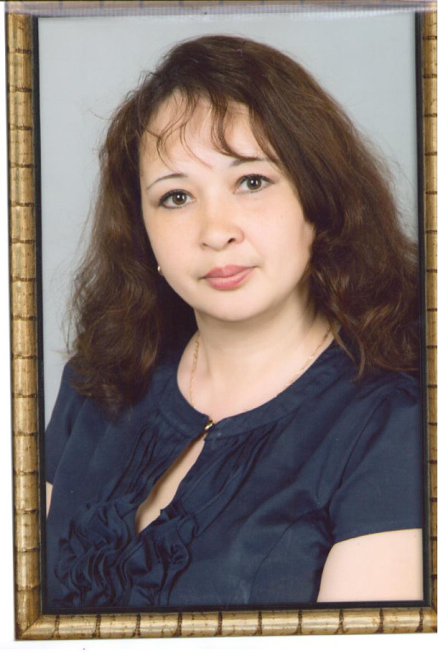
Я скажу вам не тая, Всех лучше мамочка моя!!!
РУЛЕВА
ЭЛИЯ
ХАЛИТОВНА

Slide 3
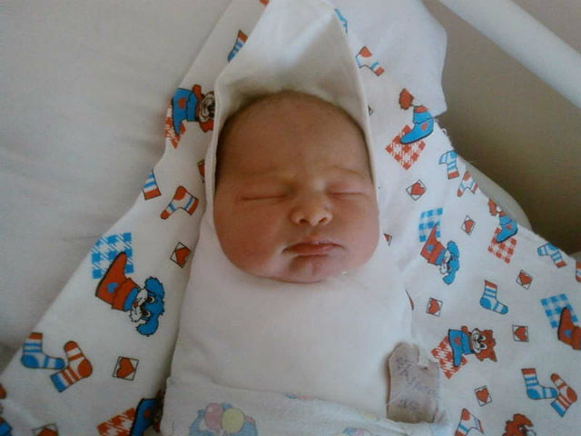
Моя мама разная- разная И ей всё по плечу! О ней, любимой, единственной Рассказать вам сегодня хочу…
Я родился!!!!

Slide 4
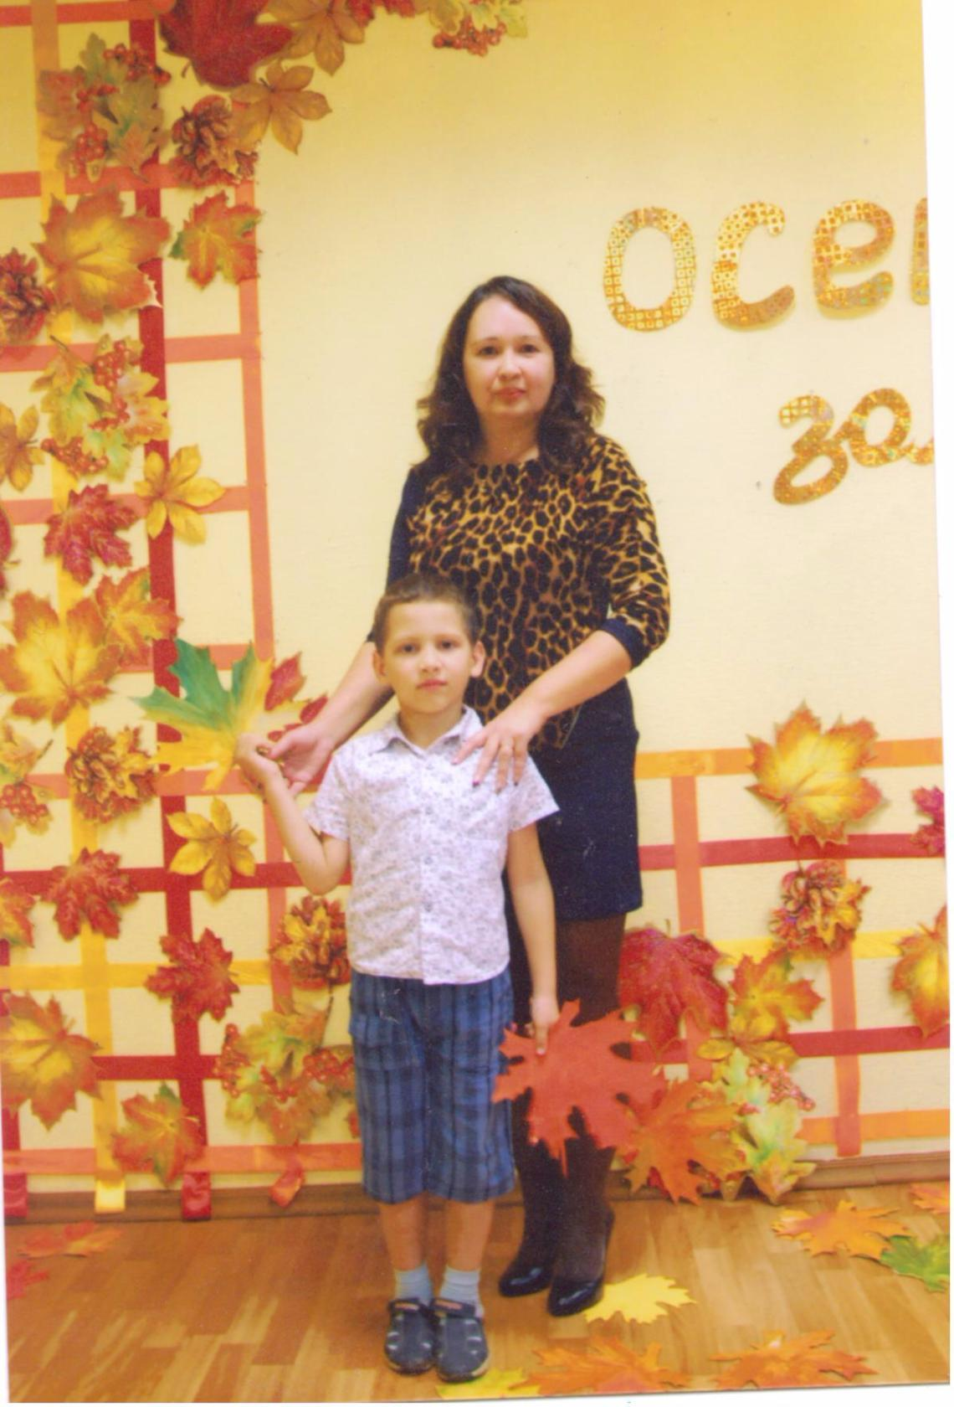
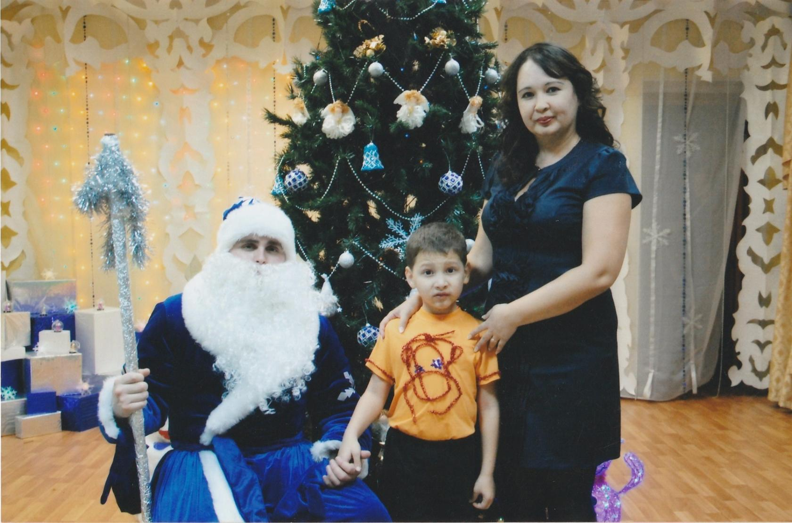
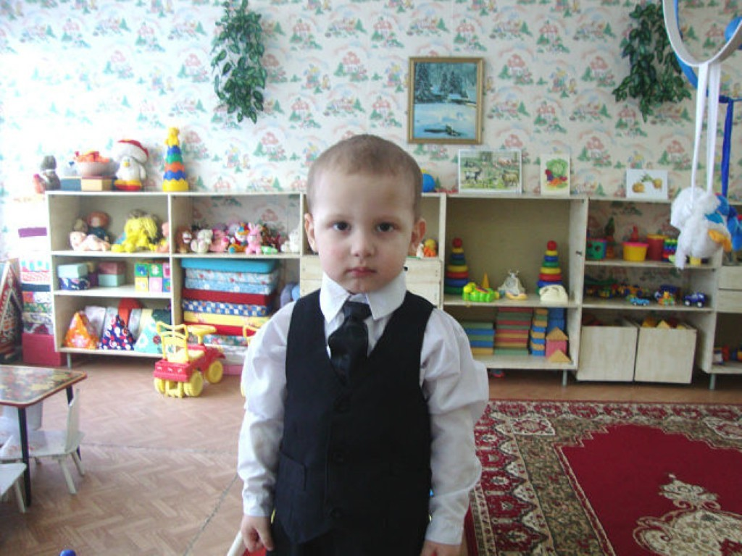
Детский сад
С мамой вместе в детский сад нам ходить охота, Воспитателем она,
я с ней хочу быть просто!
.

Slide 5
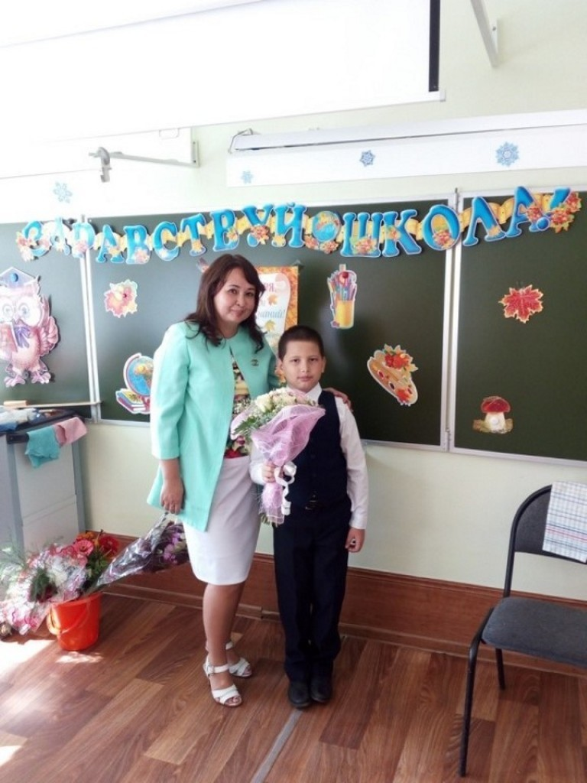
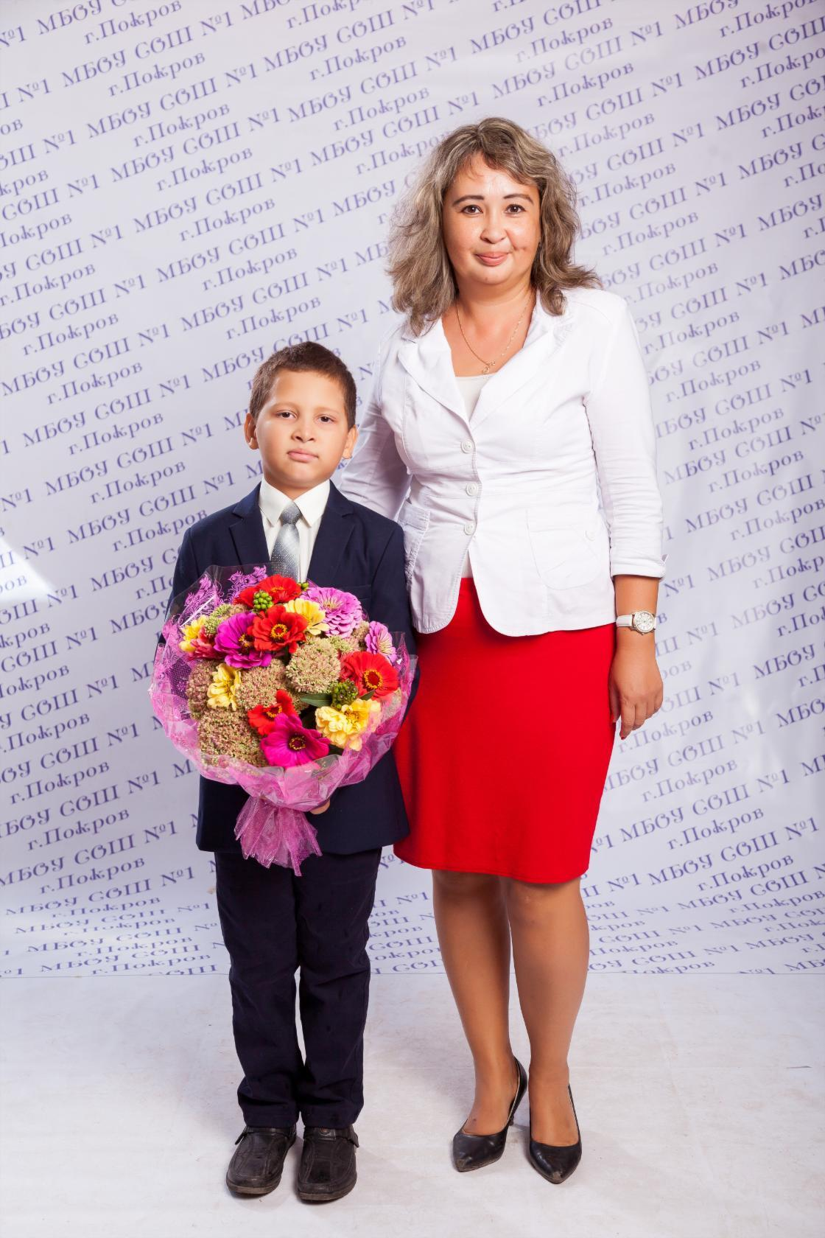
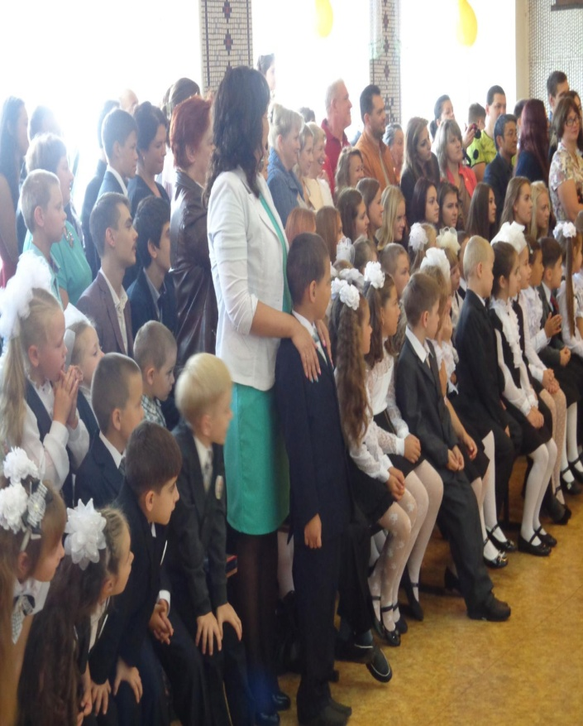
Школа
Теперь ходит она в школу,
То сидит с отчетами,
Потому что мамочка учителем работает!

Slide 6
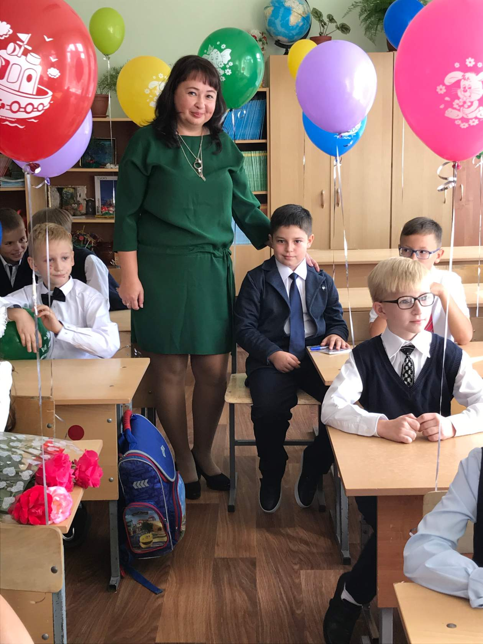
10 лет мама отдала своей любимой школе…
У каждого есть в жизни первый учитель,
У каждого из нас он в сердце будет жить…
Однажды выбрав свой жизненный путь,
Он может всю жизнь твою перевернуть…
Каждого из вас учитель будет помнить,
Ключ к душе ученика подберет.
Пройдет много лет и даже тогда
По имени каждого из вас назовёт!

Slide 7
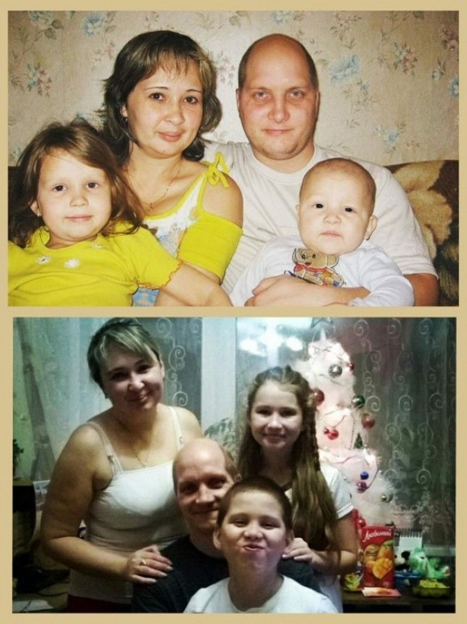
НО И НА ВСЕХ НАС У НЕЕ ВРЕМЕНИ ХВАТАЕТ

Slide 8
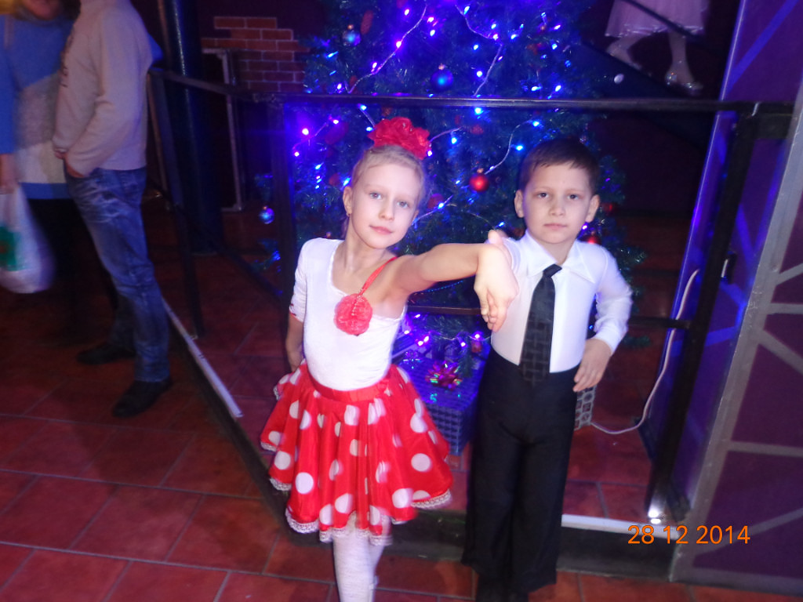
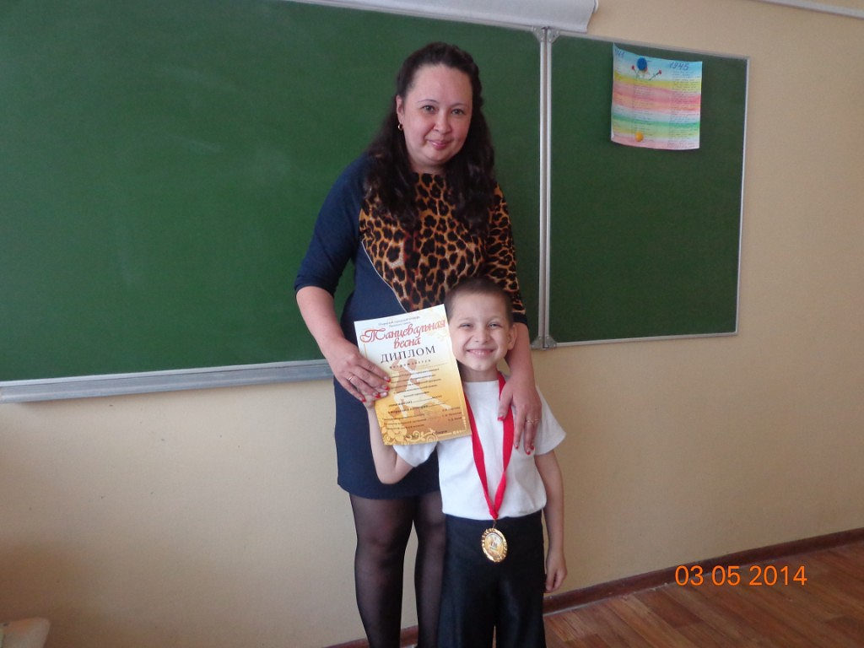
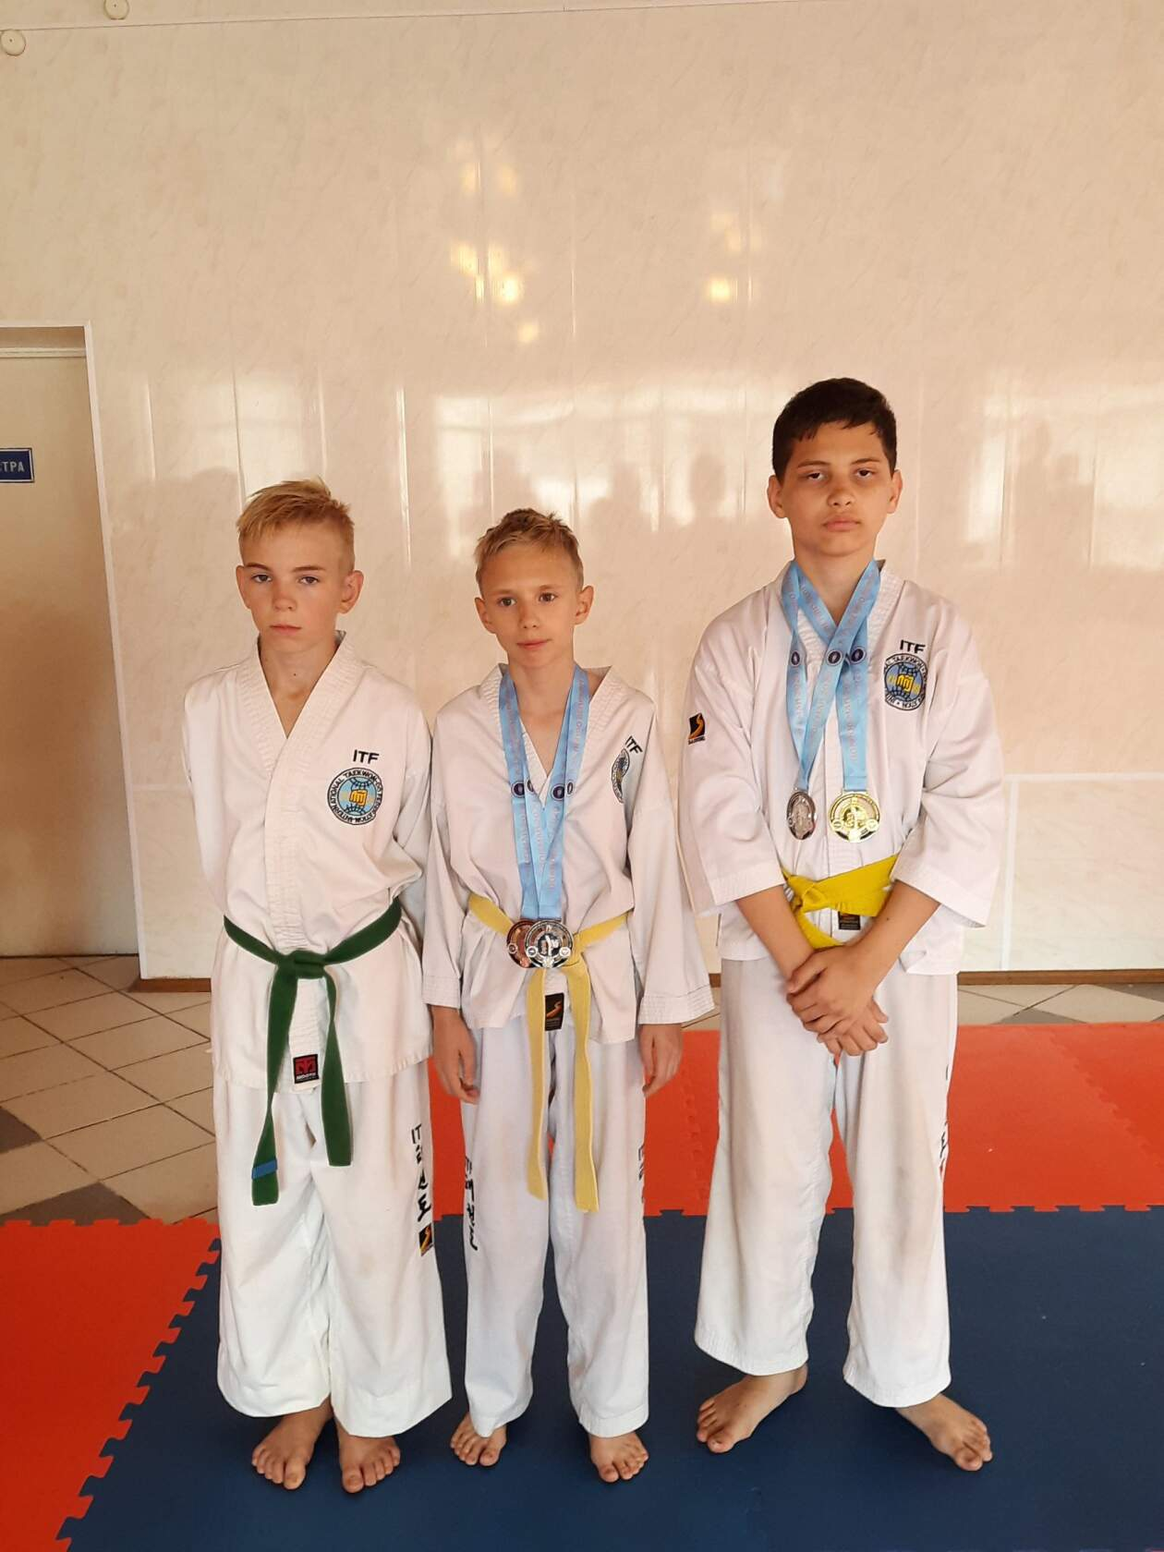
Занимаюсь творчеством с мамой с малых лет! На танцы с мамой вместе, На секцию, балет!

Slide 9
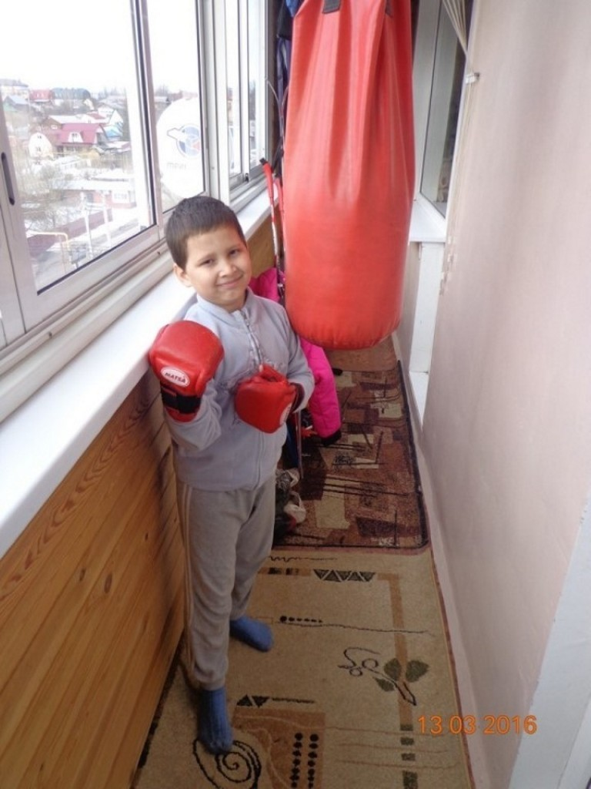
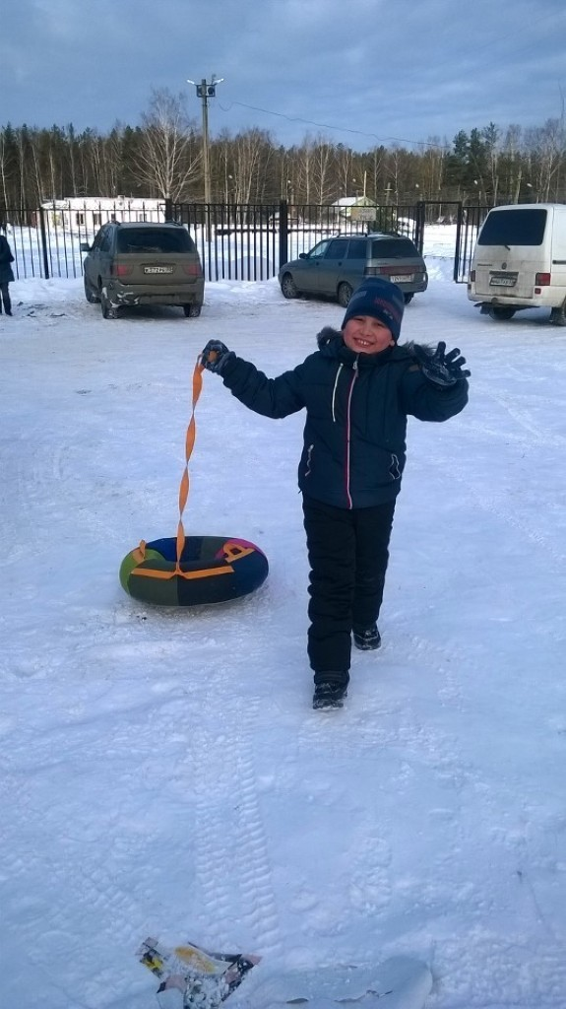
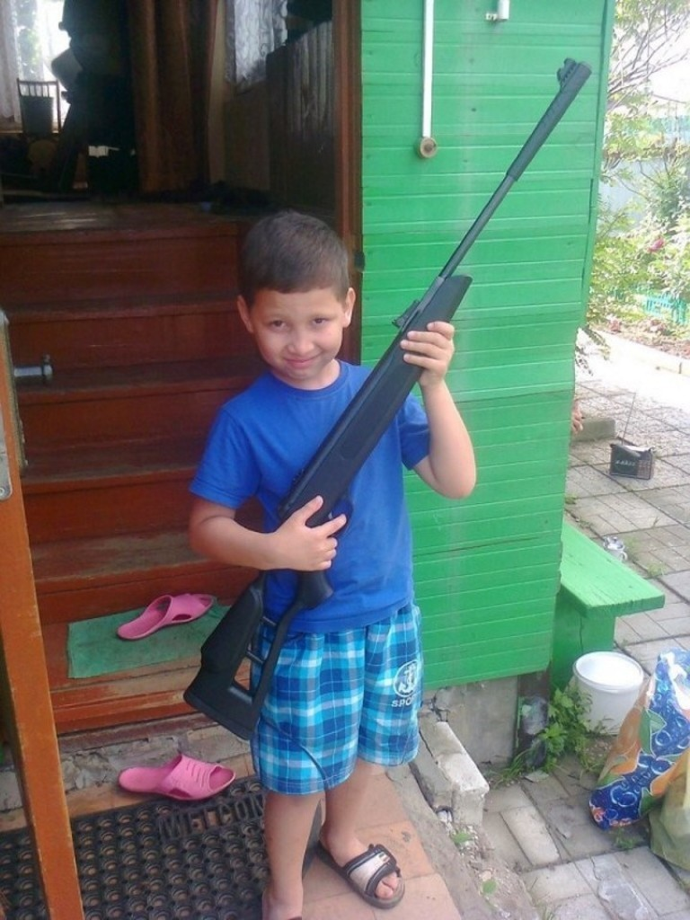
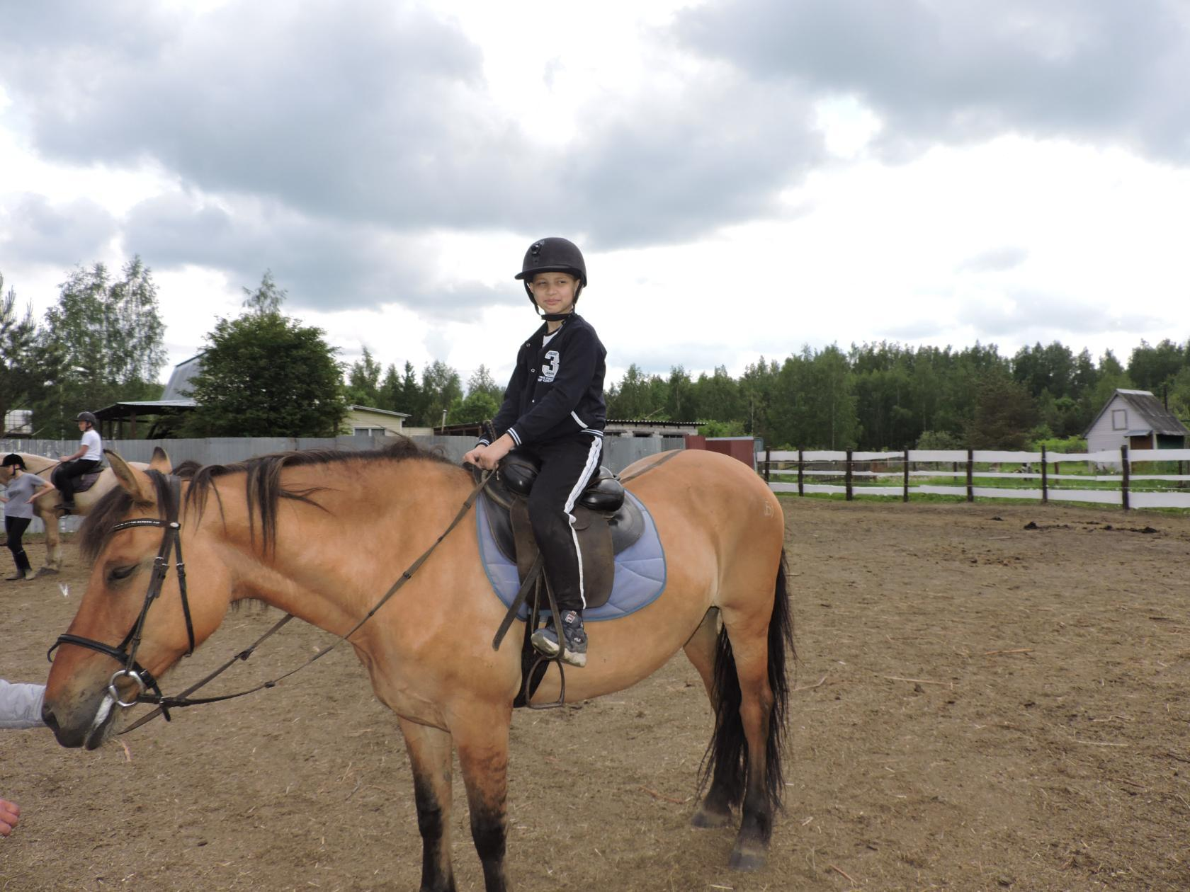
Много с мамой успеваем ,
Тренируемся, стреляем,
Покататься с горки любим
Ну а можно и верхом!

Slide 10
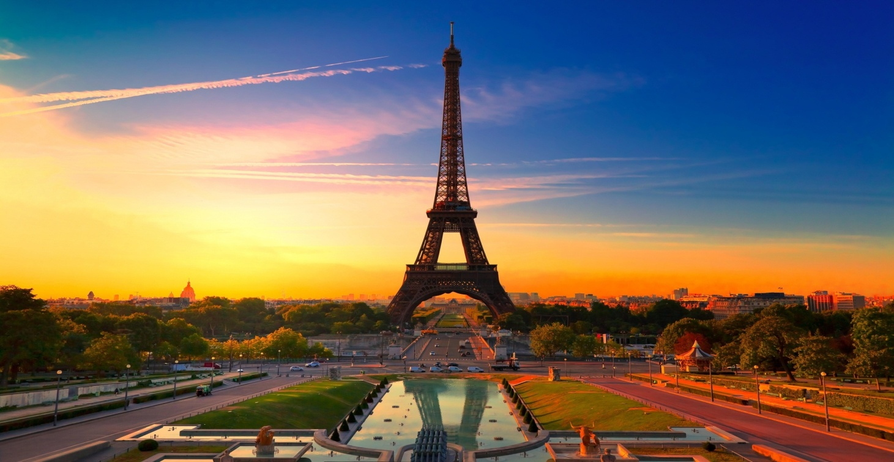
Мама очень любит путешествия, а главная её мечта- Париж…

Slide 11
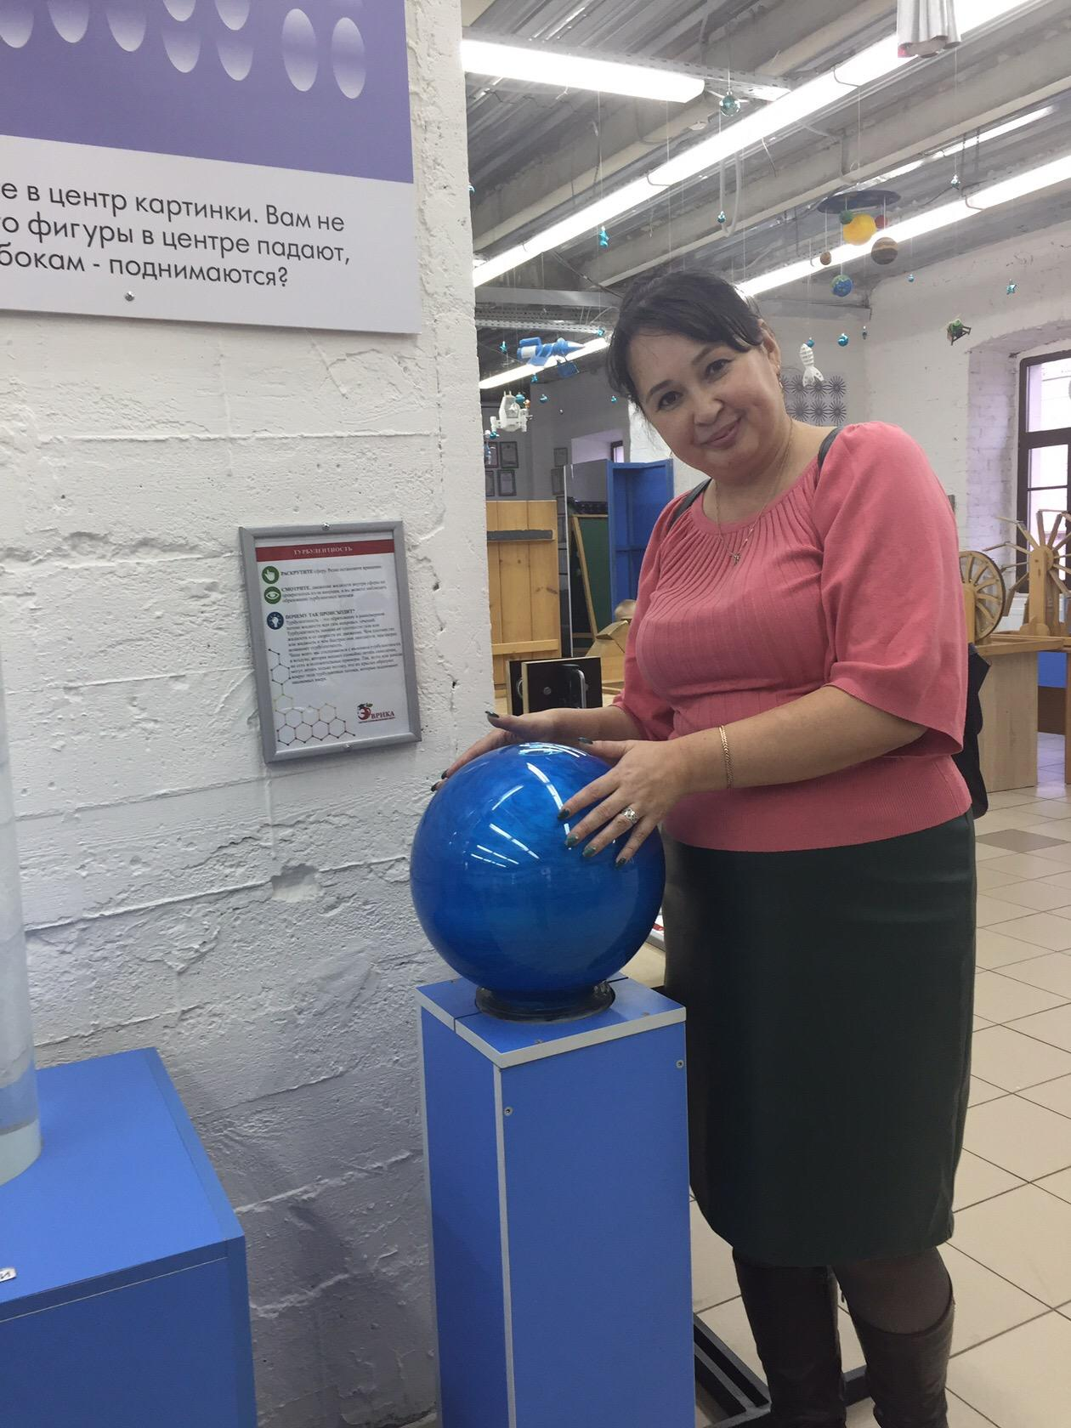
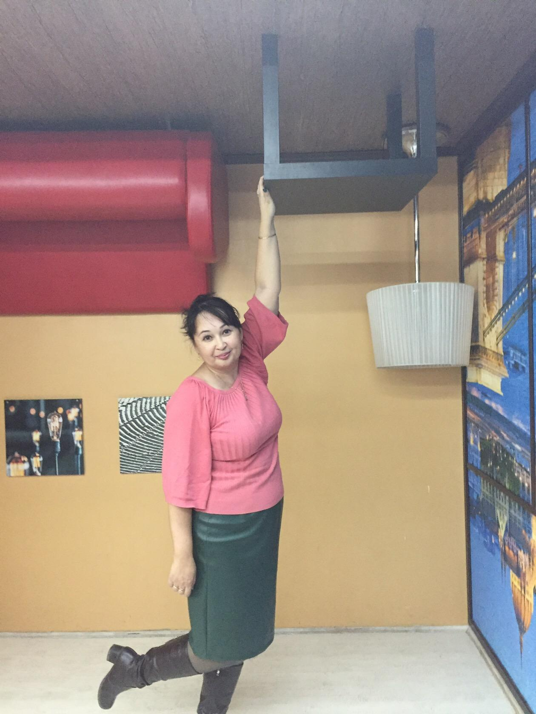
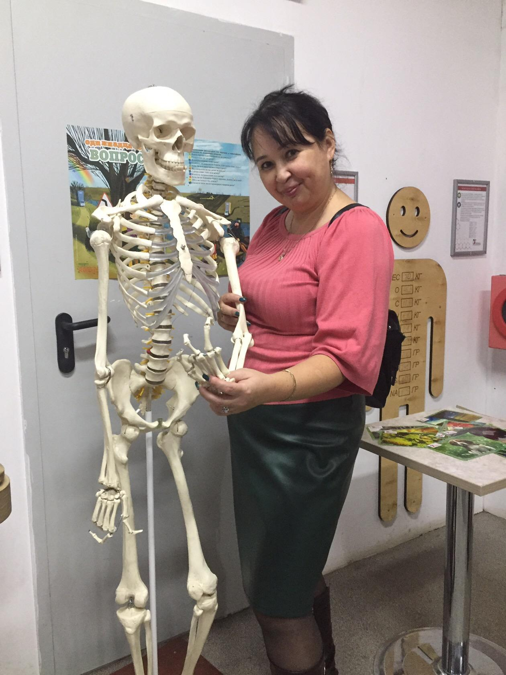
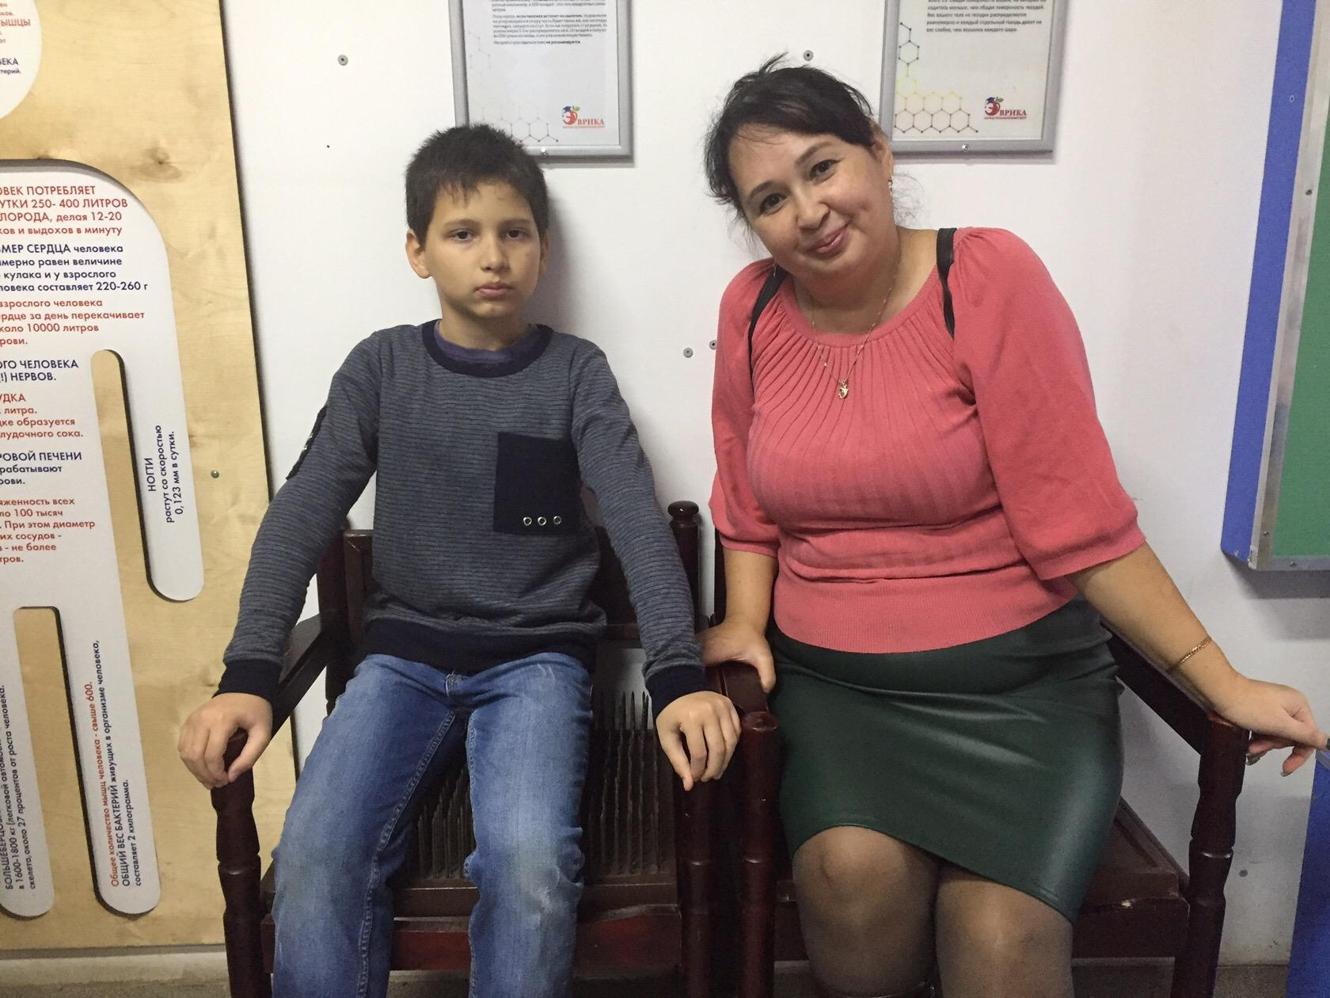
«Эврика»г.Владимир

Slide 12
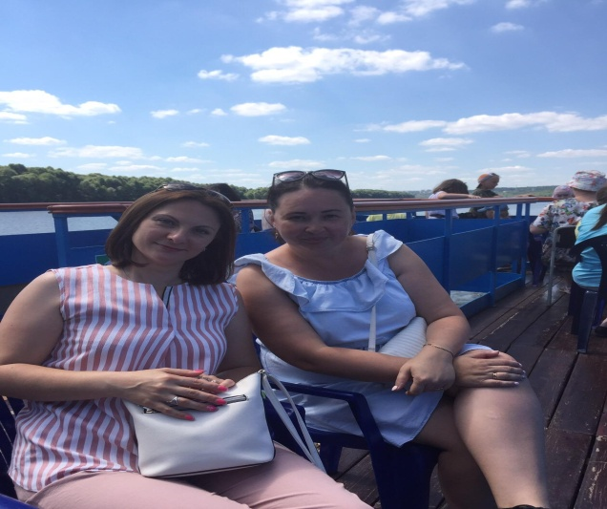
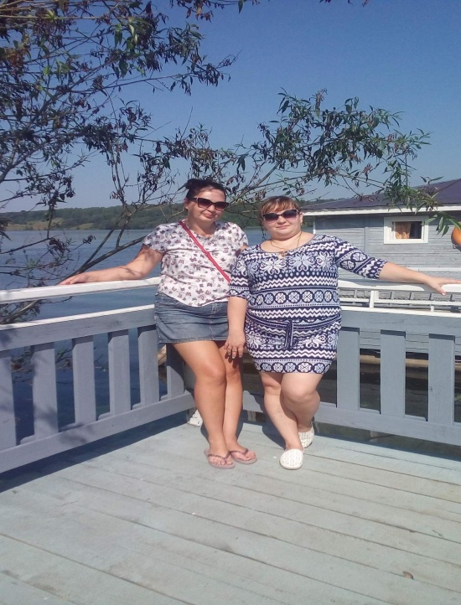
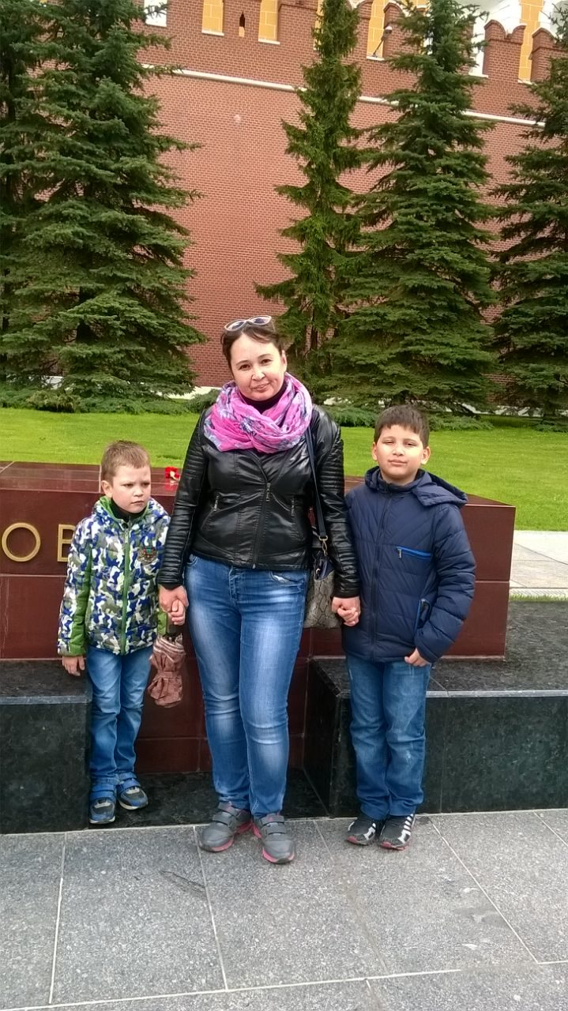
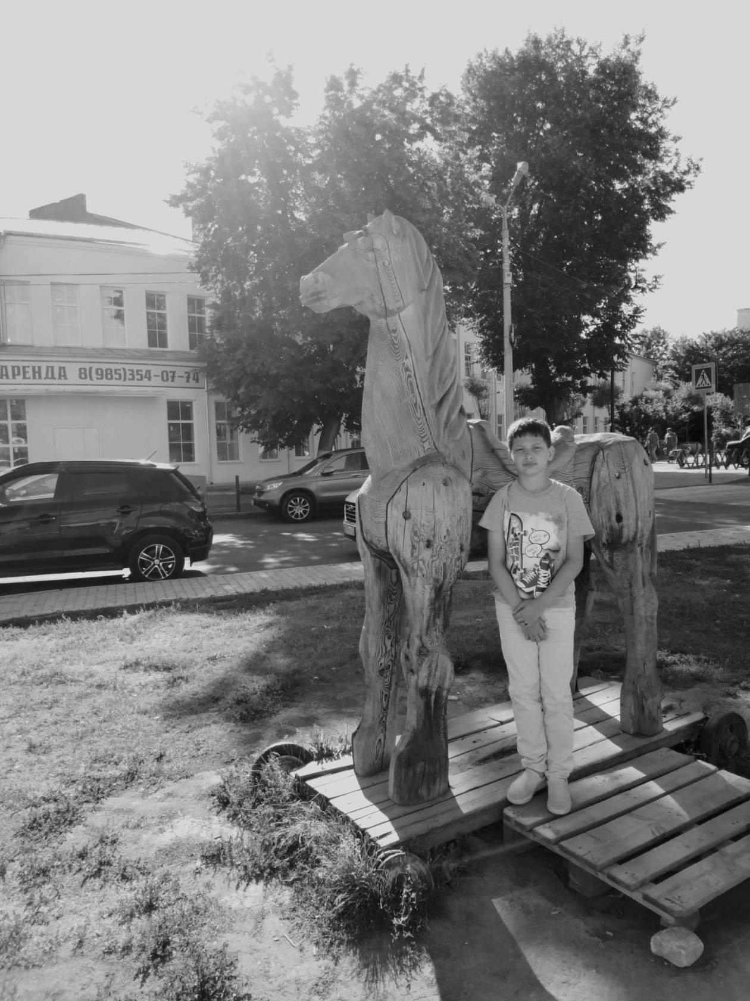
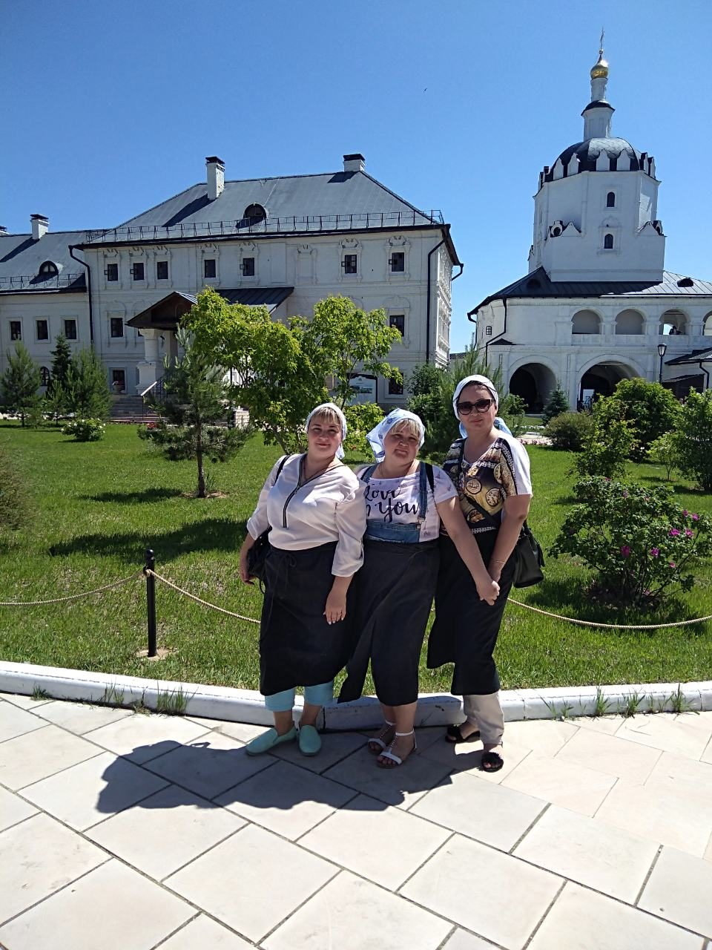
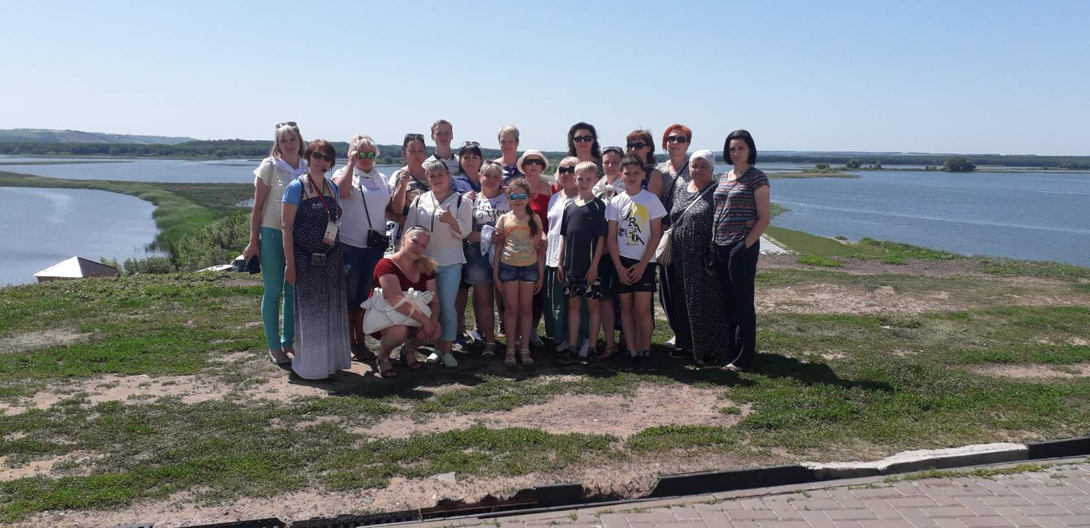
ПЛЁС
Коломна
МОСКВА
КАЗАНЬ

Slide 13
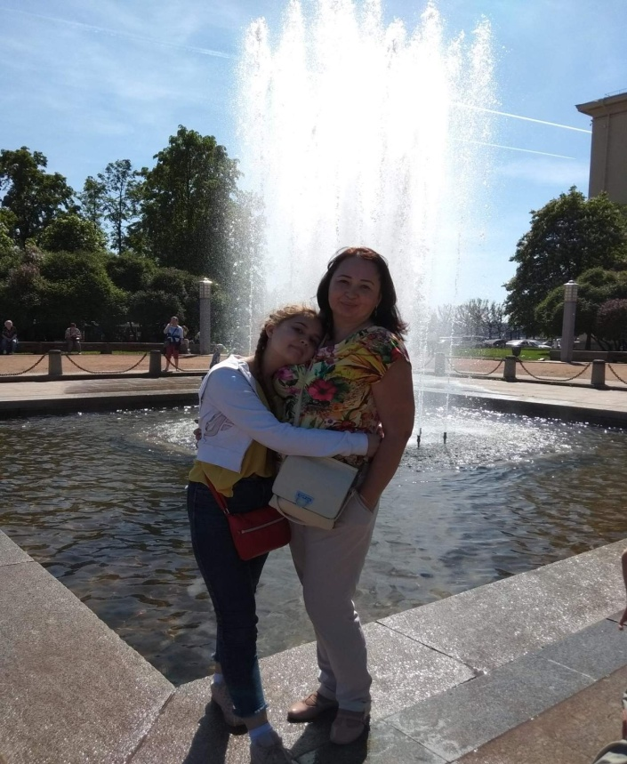
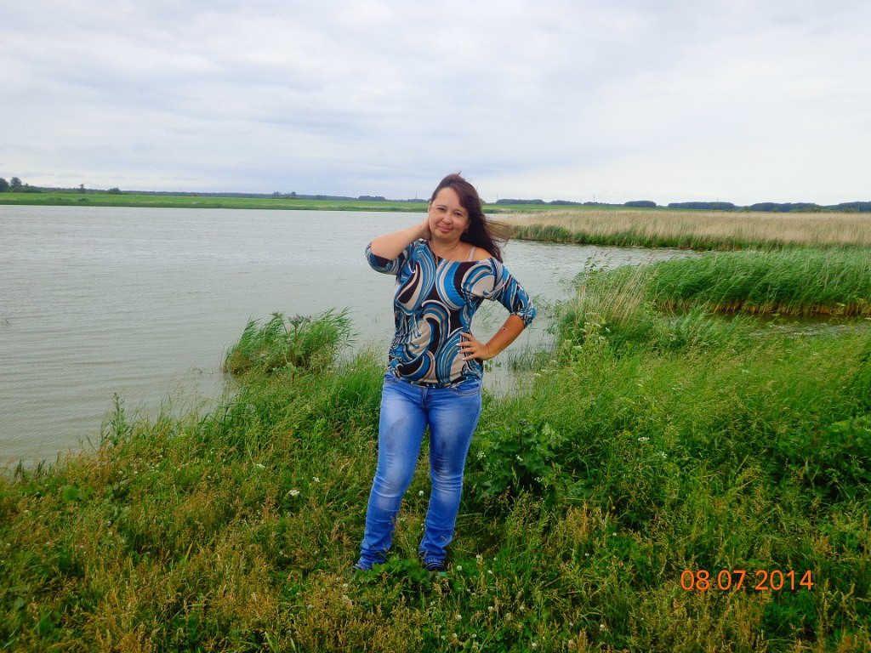
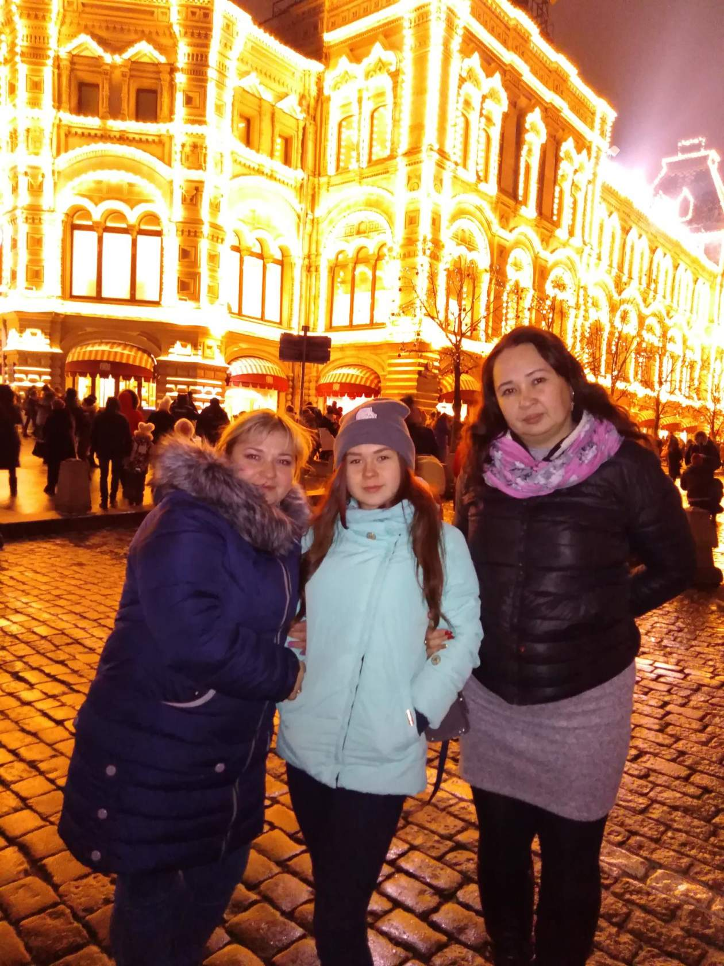
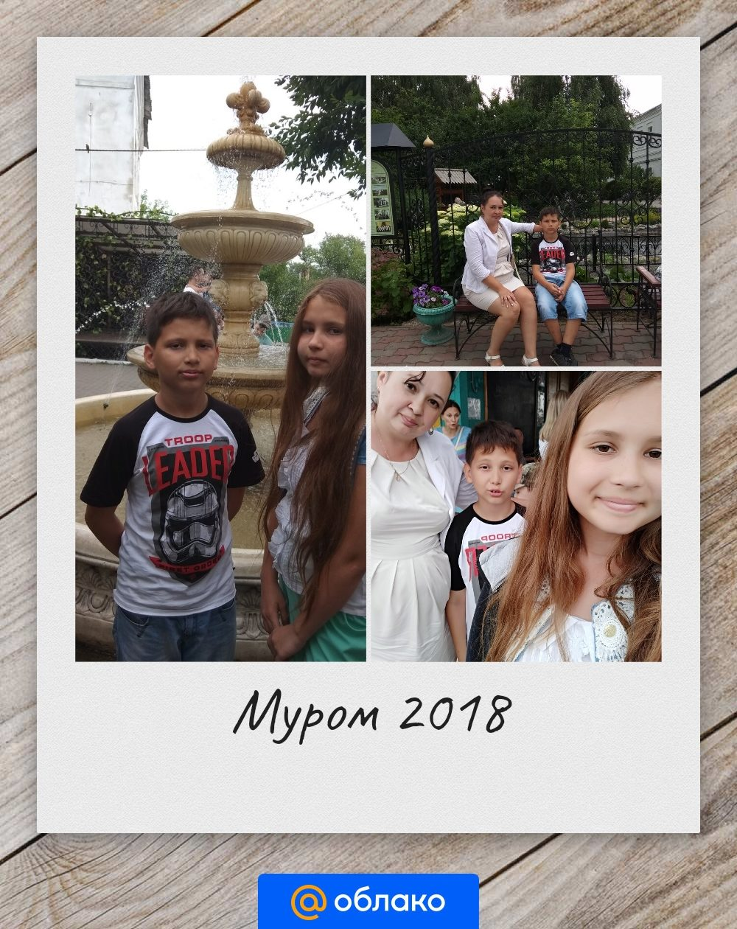
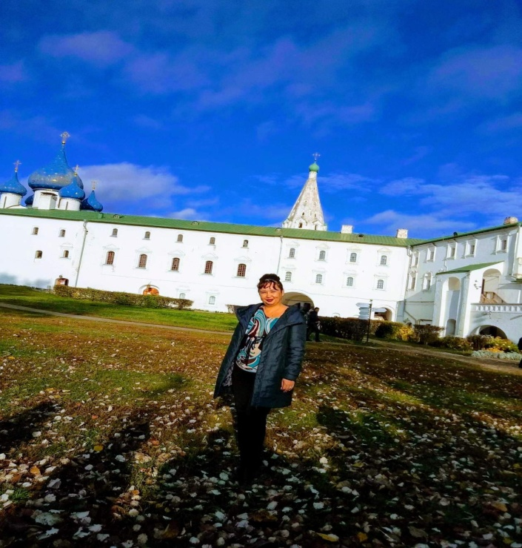
САНКТ-ПЕТЕРБУРГ
ОМСК
И СНОВА МОСКВА…
СУЗДАЛЬ

Slide 14
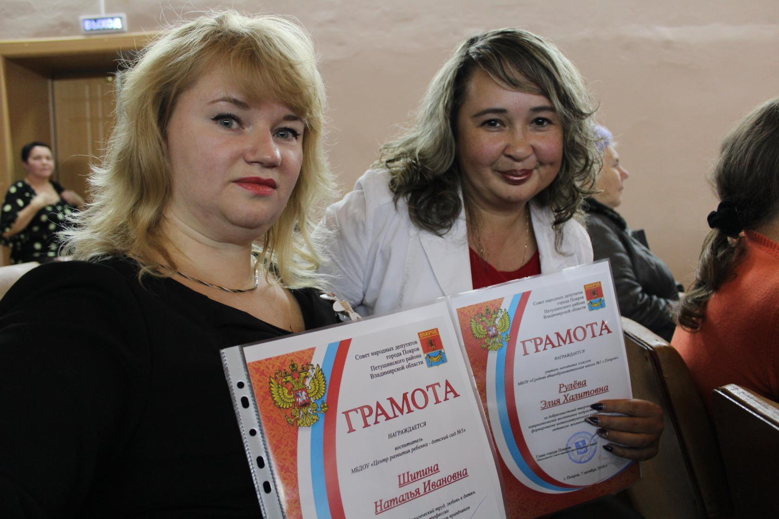
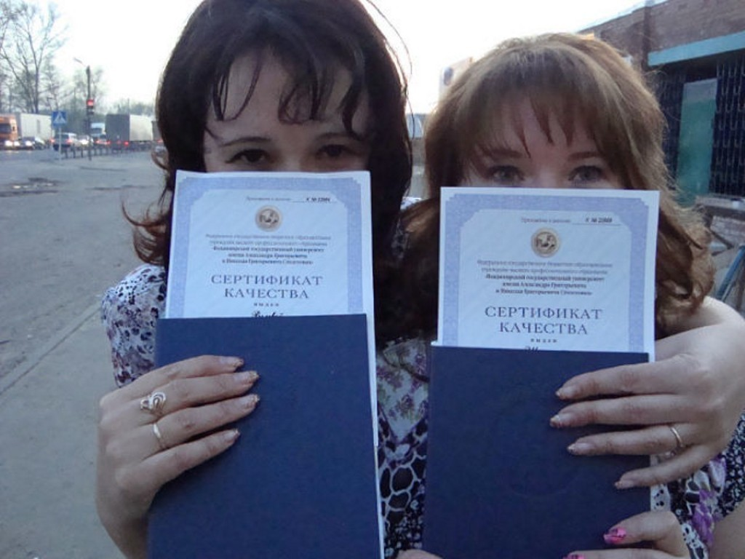
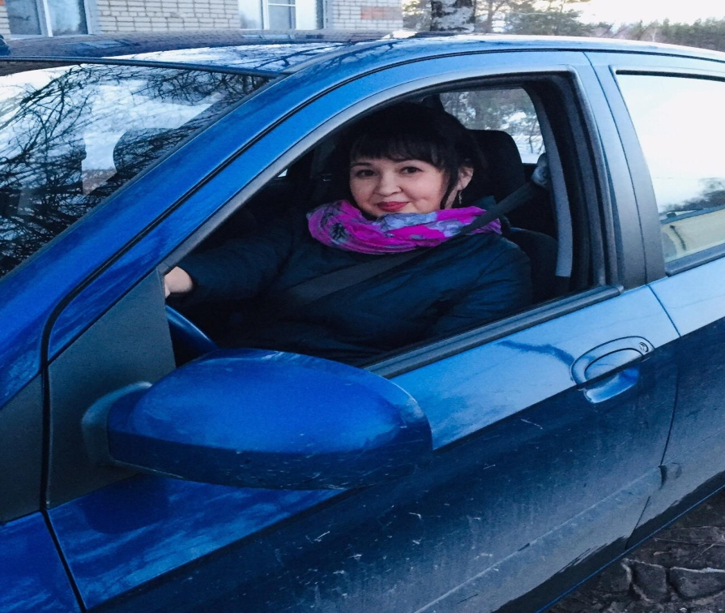
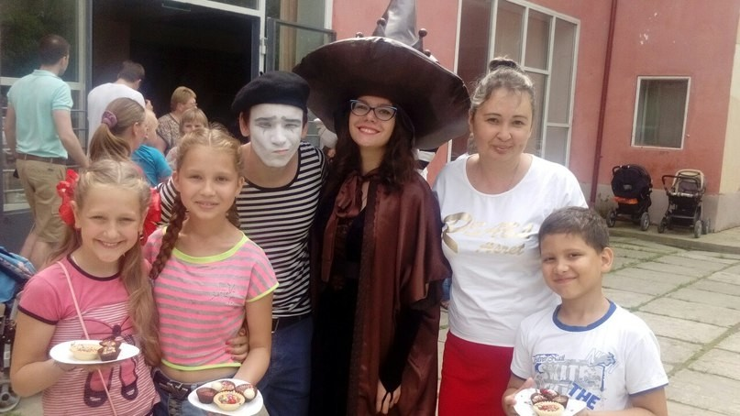
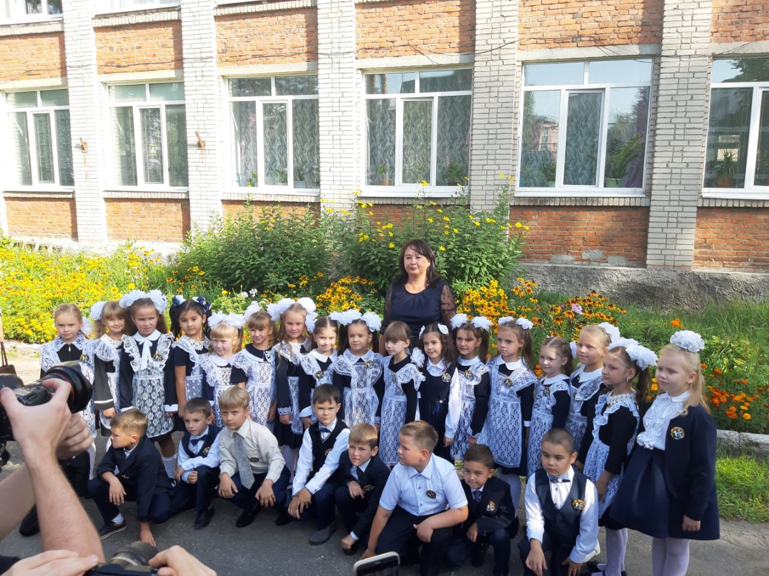
За ДОБРОСОВЕСТНЫЙ ТРУД
Мама- студентка
АВТОЛЕДИ
С НАМИ НА ПРАЗДНИКЕ
СО СВОИМ КЛАССОМ

Slide 15
В презентации использованы фото из семейного архива, стихотворения собственного сочинения. Песня из кинофильма «Мама»(1976 год) слова Юрия Энтина, музыка Б.Жерара Анимация http://imageloveyou.ru/noname/imgbig/imageloveyou_ru_219.jpg

Slide 16
Такая разная… Моя…

